Slide 1
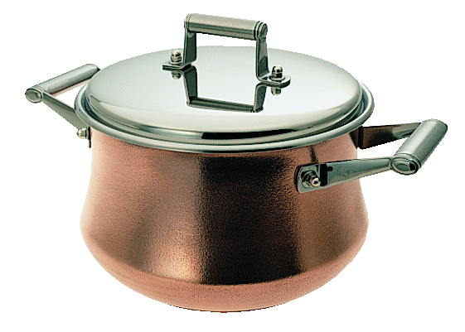
Загадки
В этой кухонной посуде Суп и кашу варят люди. Ну, а мама для сынули Варит щи в большой …

Slide 2
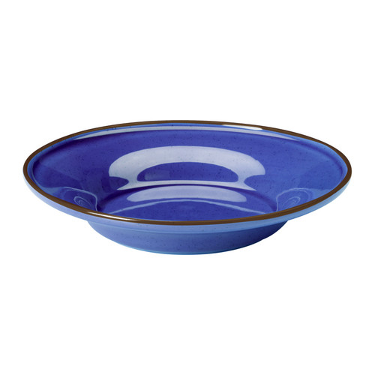
Загадки
Если б не было ее Было б кушать тяжело. Некуда и суп налить И котлетку положить.

